Slide 1
USKONNON TUNTOMERKIT JA ULOTTUVUUDET

Slide 2
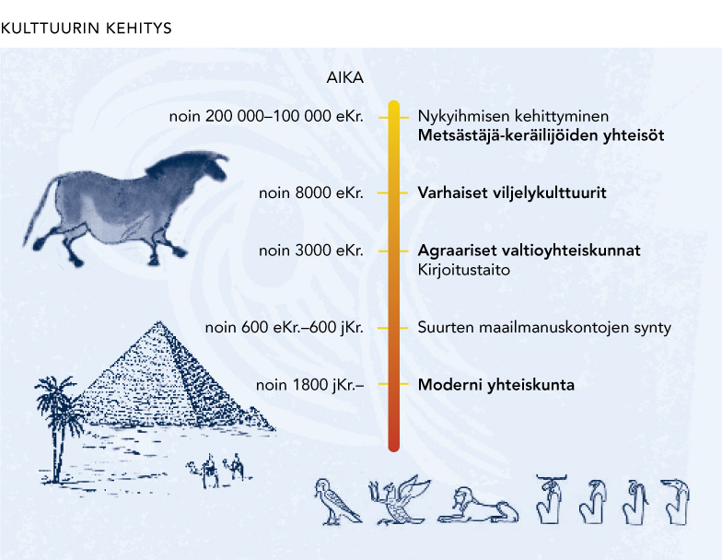
Uskonnon ja kulttuurin kehityksen neljä päävaihetta:

Slide 3
Uskonnon tuntomerkit
Käsitys
pyhästä
Käsitys
yliluonnollisesta
Sakraali vs. profaani
USKONNON
TUNTOMERKIT
Vastaukset
perimmäisiin
kysymyksiin

Slide 4
Uskonnon ulottuvuudet
TIEDOLLINEN ULOTTUVUUS
SOSIAALINEN ULOTTUVUUS
KULTTUURI-NEN ULOTTUVUUS
TUNNE- ULOTTUVUUS
TOIMINNALLI-NEN ULOTTUVUUS
Opit, moraali-
käsitykset
Uskonnolliset esineet ja paikat; myytit
Uskonnolliset kokemukset
Uskonnolliset yhteisöt
Riitit ja rituaalit

Slide 5
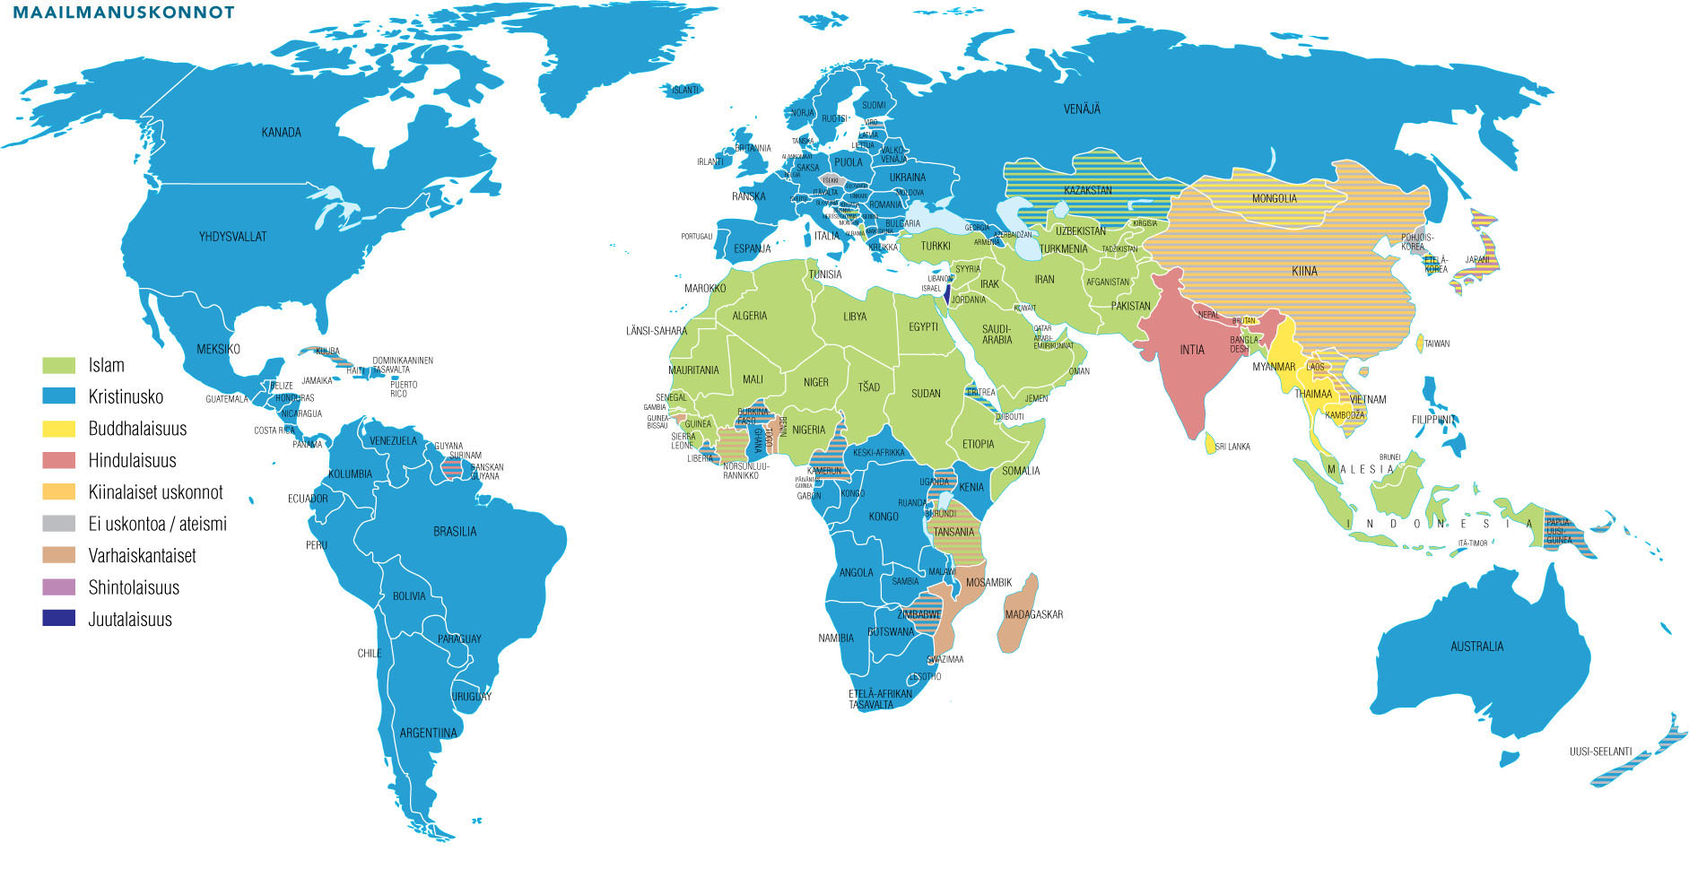
Kartta maailmanuskontojen levinneisyydestä

Slide 6
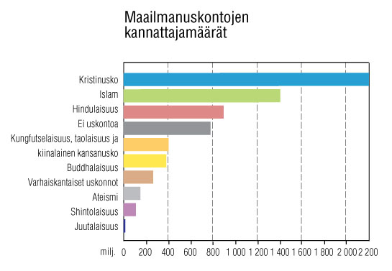
Uskontojen kannattajamäärät

Slide 7
USKONTOJEN LUOKITTELUPERIAATTEITA (luku 2; s. 23-31)
1.Kehityshistorian mukaan:
Kirjoituksettomat (varhaiskantaiset) vs. kirjauskonnot (historialliset)
2.Leviämispyrkimyksen mukaan:
etniset vs. universaalit uskonnot
3. Syntypaikan mukaan:
Lähi-idässä vs. kaukoidässä vs. Intiassa syntyneet
4. Jumala-käsityksen mukaan
teistinen vs. ateistinen (harvinainen) – agnostisismi
Teistiset:
monoteistinen vs. monolatria vs. polyteistinen
Monismi: panteismi vs. panenteismi

Slide 8
TEHTÄVÄ
Luokittele seuraavat uskonnot uskontojen luokitteluperiaatteiden avulla
Kristinusko
Australian aboriginaalien uskonto
Buddhalaisuus
Vodou
Juutalaisuus
Varhainen juutalaisuus
Shintolaisuus
hindulaisuus

